Slide 1






第三章：企业信用管理
INTERNET CREDIT

Slide 2
本章大纲
本章简介
了解企业信用管理概念和企业信用管理制度
学习目标
掌握企业客户管理制度和赊销管理政策
重点掌握企业应收帐款管理制度和帐款催收技巧
第一节 企业信用管理概论
第二节 企业信用管理制度
第三节 企业客户管理
第四节 企业赊销管理
第五节 应收账款管理

Slide 3
第五节 应收账款管理
一、应收账款管理概述
二、应收账款账龄分析
三、应收账款催收内容
四、应收账款催收技巧

Slide 4
一、应收账款管理概述
（一）何谓应收账款？
应收账款是企业正常经营过程中因销售产品、商品或提供劳务而形成的债权。
（二）应收款项管理的作用
1、节约流动资金。应收账款占流动资金比重，中国50%+，发达国家10% ;
2、降低经营风险与资金成本；
3、减轻帐款处理成本。

Slide 5
(三) 应收账款日常管理
1. 建立动态客户资料卡
2. 科学划分应收账款管理职能（内部分工明确，互相牵制，防止舞弊和错误）
3. 建立严格的审批手续（各环节在授权范围内审批）
4. 强化应收账款日常管理
5. 加大对营销人员追款技巧的培训
6. 建立有效的账款催收制度
7. 实行严格的坏账核销制度

Slide 6
（四）应收账款跟踪管理
应收账款跟踪管理（Receivalbe Portfolio Management，RPM）系统： 以账龄管理为监控核心，要求债权人或其代理人对应收账款的整个回收过程实施严格的跟踪管理，明确相关责任人的权利和义务，保证货物和销售程序的安全，保证客户得到满意的服务和适当的付款压力，从而最大限度地降低逾期账款的发生率。

Slide 7
（四）应收账款跟踪管理
RPM主要内容
货物一经发出，就将应收账款列入公司或代理机构的信用管理档案，进行监控。
按时与客户（债务人）取得直接联系，询问和沟通货物接受情况、票据情况、付款准备情况，提醒和督促客户及时付款。
在出现逾期账款的早期，及时进行追讨。
在一定期限之内，如债务人仍未付款，建议债权人采取进一步的追账行动。

Slide 8
（四）应收账款跟踪管理
RPM实施步骤
第一步
建立应收账款档案
第二步
确认是否收到货物
第三步
再次确认货物情况
第四步
提示付款
第五步
督促还款
上门催收
第六步
制定催收方案，专人清收

Slide 9
（五）应收账款收账管理
3
应收账款诊断
3
1、正常债权
2、要注意债权
3、问题债权
4、危险债权
5、实际破产债权
6、已破产债权。
按
属
性
分
类
按
付
款
习
惯
分
1
2
1、该付时才付
2、提醒时才付（大多数）
3、威逼时才付
4、付款前破产
出现不良
全面监控应收账款
成立专门清收小组
如产品质量问题应积极与对方联系，争取能解决纠纷。
如属于短期资金困难，不应过多的干扰
如危险债权和实际破产债权，争取在破产程序前收回
如已破产的，清收小组应推进司法程序，收回部分债权
怎么办
收
账
政
策
综合债权性质、催收效果、收账政策、应收类别，制定
收账策略
1、全部免除
2、部分免除
3、不予免除
继续催收
4
3
应收账款诊断
5

Slide 10


（五）应收账款收账管理
采用信函、电话、传真等方式催收，一般催账程序
进入重点催收程序，有专人负责，催账手段不断升级
账龄长
金额小
根据账龄定策略
金额大
电话沟通提醒，业务人员催收，不进入催账程序
上门催收，如果感到问题严重，立即进入重点催收程序；相反，如果客户有理由，适当延期，并进行严密监控
逾期账龄短

Slide 11
（五）应收账款收账管理
立即停止供货，严密监控并追讨
高风险客户
根据其信用限额，欠款超过一定天数停止发货
一般客户
上门追账；优先解决争议；保障继续发货
长期
大客户
根据客户规模定策略

Slide 12
（五）应收账款收账管理
根据信用状况定策略
准时付款
催收人员坚持宽松的销售政策
付款略
微延迟
催收人员需与客户明确付款流程，阶段性跟踪客户结算情况
拖延付款
已形成拖延恶习的客户，通过电话循序渐进的告知，沟通；缺乏资金
的客户，应加强与客户的沟通。

Slide 13
二、应收账款账龄分析
(一) 账龄分析相关概念
账龄是指应收账款发生时间的长短，以天为单位进行计算。
账龄分析实际上就是将每笔应收账款按照对其所持有的时间长短进行排序，并给以统计表述，从而为指导信用管理部门的信用额度控制工作和逾期应收账款催收工作提供依据。

Slide 14
(二) 账龄分析的作用
企业发生的每笔应收账款的账龄都是不同的，持有一笔应收账款的时间越长，表明客户占用企业资金的时间就越长。一旦一笔应收账款变成逾期应收账款，客户拖欠时间越长，该笔应收账款变成坏账的可能性就越来越大。
通过账龄分析获得以下信息：
(1) 在各个不同的付款时间内，已付账款占应收账款总额的百分比，拖欠账款占应收账款总额的百分比，拖欠账款占应收账款余额的百分比。
(2) 有多少应收账款是在信用期内支付的。
(3) 有多少应收账款是逾期支付的。
(4) 有多少应收账款仍未支付。
(5) 有多少应收账款已成为呆账、坏账。

Slide 15
(三) 账龄分析的方法
1. 列表分析法
对应收账款的账龄分析通常采用列表分析法来直观表示。
2. 二维象限图分析法
二维象限图分析法可以直观地显示出应收账款按照账龄的分布情况。
3. 平均账龄分析法
在编制账龄分析表的基础上，计算出企业所持有应收账款的平均账龄。

Slide 16
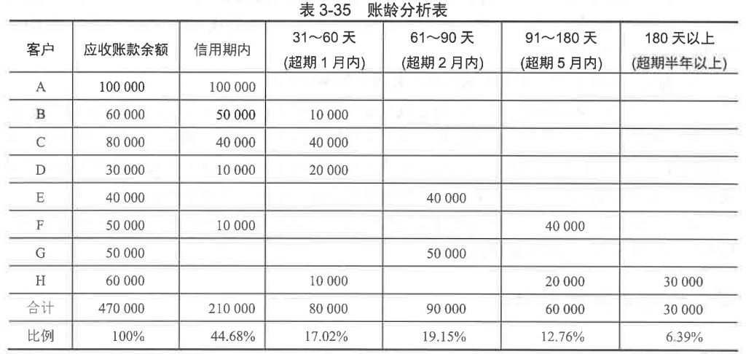
(三) 账龄分析的方法
1. 列表分析法
下表列出了某企业不同账龄下的应收账款余额，显示出该企业应收账款的分布情况
假定企业在赊销政策中规定的信用期限为30天，该企业的逾期应收账款超出应收账款总额的50%，不论行业的逾期应收账款的平均值如何，都说明信用管理部门对客户的筛选工作做得不好。

Slide 17
(三) 账龄分析的方法
根据分析结果，信用部门应：
1. 考虑收紧信用政策，并控制应收账款的发生总额；
2. 加强对逾期应收账款的催收工作，特别是要加强已过期60天以上的各笔应收账款的催收工作；
3. 开始考虑诊断账龄最长的逾期应收账款，做坏账核销申请的准备。

Slide 18
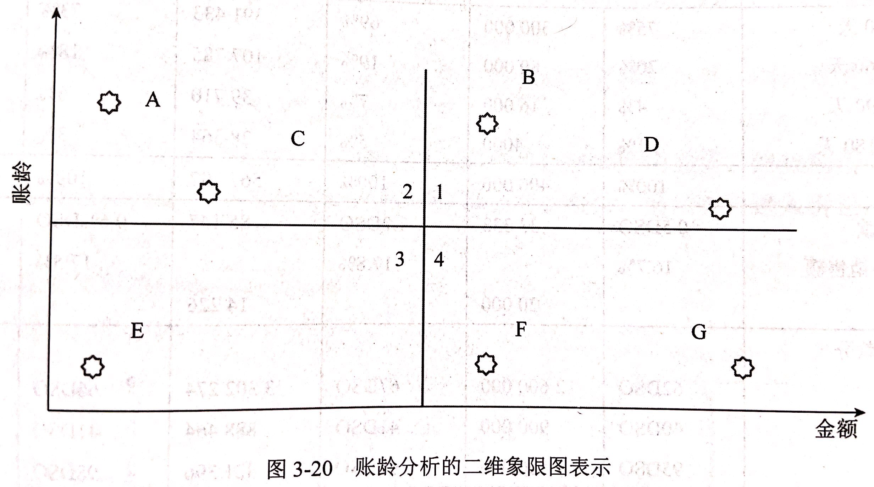
(三) 账龄分析的方法
2. 二维象限图分析法
处于不同象限的应收账款，应采取不同的催收政策：
第一象限：立即催收、重点催收；
第二象限：上门催讨；
第三象限：暂缓催收、自行催收；
第四象限：立即催收、发催讨函。

Slide 19

(三) 账龄分析的方法
3. 平均账龄分析法
在编制账龄分析表的基础上，计算出企业所持有应收账款的平均账龄，计算公式如下：
$$A=α_{1}ω_{1} +α_{2}ω_{2}+... +α_{n}ω_{n}$$
式中，A为应收账款的平均账龄，$α_{i}$为各笔应收账款的账龄，$ω_{i}$为各笔应收账款的权重。
通过对平均账龄的定期监督和分析，企业可评价应收账款的质量。
将平均账龄与赊销合同中的平均信用期限和DSO进行比较，可以发现信用管理工作中的问题所在，明确工作重点和方向。
通过将平均账龄指标与行业平均数比较，可以了解企业在市场竞争中的地位。

Slide 20
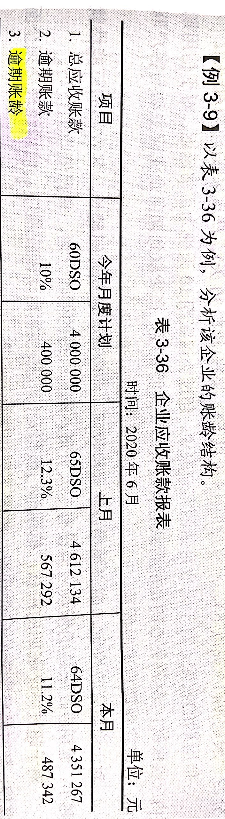
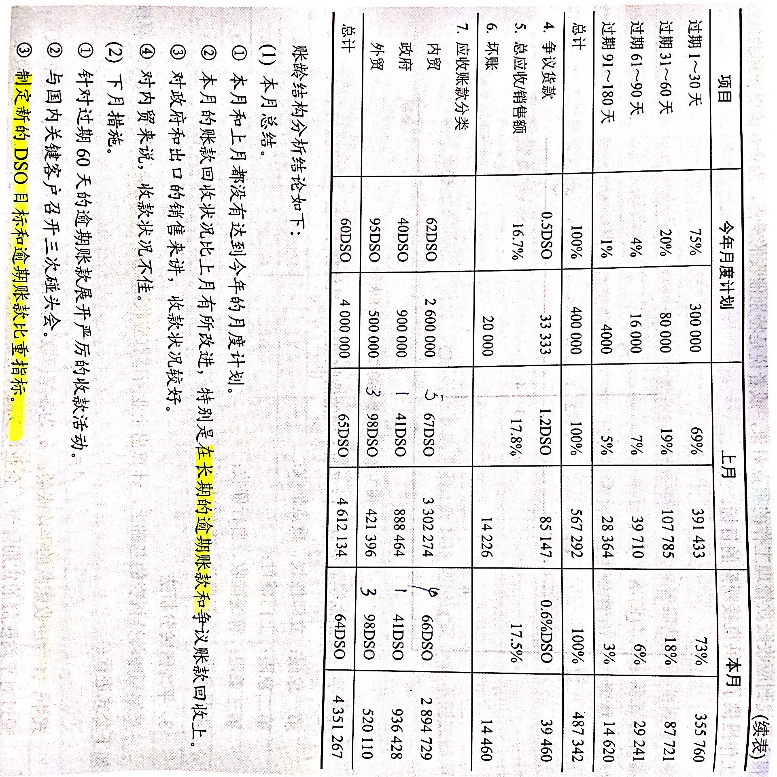
(三) 账龄分析的方法
账龄结构分析如下：
（1）本月总结
本月和上月都没有达到今年的月度计划；
本月的账款回收状况比上月有所改进，特别是在长期的逾期账款和争议账款回收上；
对政府和出口的销售来讲，收款状况较好；
对内贸来说，收款状况不佳。
（2）下月措施
针对过期60天以上的逾期账款展开严厉的收款行动；
与国内关键客户召开三次碰头会；
制定新的DSO目标和逾期账款比重指标。

Slide 21
三、应收帐款催收内容
（一）应收账款催收程序
从其存续时间上划分：信用期内应收账款和逾期应收账款。逾期应收账款分为一般超期（15天以下）、严重超期（15天以上）、呆账（超期30天）、严重呆账（超期60天）。
正常期的收账，对于采取月结的客户，超过协议账期10天视为正常延迟。在货款到期前企业应主动与客户联系，账款到期日准时收账。
逾期应收账款，应当设有专人负责，制定合理的催收计划，掌握催收的技巧。

Slide 22
（一）应收账款催收程序
取消信用额度，只能现金交易，列入黑名单，如仍未回款，与对方高层沟通，通知客户拟起诉或外部收账机构。
严重呆帐
X≥ 60天
信用经理、总经理负责，停信后付款，
则恢复交易，压缩信用额度40%
呆账
30天≤X ≤60天
信用经理介入，以电话保持付款压
力，同时暂停信用交易
严重超期
15天≤X ≤30天
信用主管和销售经理负责，
发付款通知并电话敦促
一般超期
X≤15天

Slide 23
（一）应收账款催收程序
处理争议
解决纠纷
客户异议
提醒电话
客户
收到款项
催款函
确认逾期
通知信用
法律部门
坏账准备
坏账处理
应收帐款催收程序

Slide 24
（二）应收账款催收预警
如果看到以下现象要加快应收账款的回收，并及时向主管汇报，调查并进行债权保全策略的研究，以防不良债权发生。
(1) 付款方式发生重大改变，如由支票付款改为一般商业本票。
(2) 经销商门前讨债的人增多，老板避而不见。
(3) 不正常交易情况发生，如进货量激增或锐减，大量廉售或抛售存货。
(4) 经销商对下属销售网络赊销较多，货款回收困难。
(5) 经销商内部矛盾加剧，争吵不断。
(6) 员工离职增加。
(7) 经销商主业转移。
(8) 主力银行变化。
(9) 支票付款变更，通常为延长付款期限。
(10) 员工薪资迟发或降低薪资条件。
(11) 告贷无门，利用高利贷周转资金。

Slide 25
(三) 应收账款催收准备
1.整理原始凭证
企业对逾期货款进行追讨的重要依据，也是确定对方法律责任的重要依据。
2. 调查债务人现状
发生应收账款，要弄清客户拖欠的真正原因。
3. 分析回收的可能性
业务人员应会同律师、会计师等全面分析债权债务关系。

Slide 26
（四）确定应收账款催收方式
应收账款催收方式
自行追讨
委托代理
机构追讨
仲裁追讨
诉讼追讨
申请破产追讨
适用于债务关系明确、简单的情况，能够及时解决问题
适用于追讨无效，诉讼成本高的情况：好处如下：1、增加催账力度；2、专业化水平高；3、成本与费用相对较低
自愿解决问题的准司法办法，灵活性大，仲裁后不允许上诉。节省精力及费用。
债务矛盾不可调和时诉讼。
适合于恶毒拖欠的情况

Slide 27
（四）确定应收账款催收方式
 | 自行追账 | 法律追收 | 委托代理机构追收
效率 | 中等，追账人是公司职工，成功与否，对个人无影响 | 较低，因法律有自己的程序，改变不了。 | 较高。因追账员的收入与欠账之回收率成正比
与客户的关系 | 最好。债权人最熟悉债务人的需要。但此点也是造成欠债的因素 | 最差，最冲突的方法，不可逆行 | 中等，较灵活，可因债权人的要求改变。
时间 | 不确定，如能马上追讨，是最好的，但如果一拖再拖，可能变成最差。 | 最差，例如，在香港，通常要一年半以上。 | 最好，当收到案件后马上处理。
费用 | 如能马上收回，费用是最少的，但机会成本、边际利润等费用很高。 | 最差，法律费用很高，而且随着时间的增加，没有确定的数目。 | 中等，于接案时己定好费用。不成功，不用付佣金。
保障 | 不确定 | 最好 | 如果委托正常的追债公司也有很大保障。
其他 | 企业往往缺少有经验的追账人员 | 不一定能胜诉，如失败，增加损失；如胜诉，法律只确认债权。 | 追账机构对当地的法律及商业习惯都很熟悉。

Slide 28
（五）应收账款处理方法
应收账款质押融资
指企业与银行等金融机构签订合同，以应收账款作为抵押品。在合同规定的期限和信贷限额条件下，向银行等金融机构取得短期借款的融资方式。
应收账款质押融资的难点在于：银行只对质量较好的应收账款进行融资，而企业为了发展业务往往忽略应收账款质量，实际操作中应收账款很难大额融资。
应收账款转让
是指企业将应收账款出让给银行等金融机构以获取资金的一种筹资方式。
应收账款抵借；
应收账款让受；
保理。

Slide 29
（五）应收账款处理方法
债务重组
根据债务具体情况，将债务关系转化成股权、证券、票据等可以出售、流通的价值形式。从而实现债权的过程。
贴现收回账款；
债转股；
以非现金资产收回债权；
债股互转；
应收账款证券化；
应收账款转为应收票据；
基于应收账款的信托贷款；

Slide 30
(六) 账款收回后管理
(1) 确保回收账款及时入账，防范收款人员挪用公款潜逃。
(2) 累积经验，吸取前车之鉴，完善企业内部交易合同、应收账款管理等制度。

Slide 31
(七) 对失信客户的处理
企业应针对逾期应收账款拖欠的原因、性质、还款能力和还款意愿，分别制定不同的收账策略。
企业发生逾期应收账款，除了加强催收外还要运用商业制裁、法律制裁手段，以保持催收压力。
商业制裁手段包括：终止供货和服务；撤销信用额度；要求偿付延期利息；在所有权保留条款下收回货物；寻求商账追收机构协助。
法律制裁手段包括：申请支付令、诉讼、仲裁。

Slide 32


四、应收账款催收技巧
(一) 催收成功的关键因素
应收账款能否顺利回收的关键因素是时间
(二) 催收方法
1. 恻隐术法
2. 疲劳战法
催收人应如实讲清自己的困难，说明本身的危险处境，以打动债务人的恻隐之心，使债务人良心发现，按时付款
要有一种不达目的不罢休的精神
3. 软硬术法
4. 激将法
即软硬兼施
即用语言刺激债务人，使其懂得若不及时付款将会损害其公司形象和尊严

Slide 33
(三) 自行催收逾期应收账款的技巧
1. 收款要领
收款要诀即应具备六心：
习惯心、模仿心、同情心、自负心、良心、恐吓心。
2. 催收逾期账款的要点
(1) 运用常识
(2) 追讨函件
(3) 丰富、完善客户资料档案
(4) 让对方写下支付欠款的承诺函件并加盖公章
(5) 与负责人直接接触
(6) 录音
(7) 向警方求助
(8) 谨慎从事
(9) 丰富自己财务方面的知识，如支票、电汇、汇票等

Slide 34
(三) 自行催收逾期应收账款的技巧
3. 不同催账方式的技巧
(1) 信函收账
(2) 电话收账
(3) 面访催收
收账信是一种传统的收款方式，使用收账信方式进行收账具有费用低、较正式的优点。
电话收账的费用相对较低，且能够和对方直接进行沟通。
面访催收是自行收账方式中最严厉的一种措施，面对面的交涉可以加大施加的压力。

Slide 35

(四) 催收注意事项
1. 讲究顾客心理
2. 具备正确的收款态度
3. 注意收款节奏
4. 注意沟通的技巧

Slide 36
(五) 收账技巧及应对用语范例
1. 一般客户
2. 付款情况良好的客户
3. 付款情况不佳的客户
4. 其他情况
5. 收到货款的反应
6. 客户抱怨“其他的店并没有涨价”时
7. 客户虽知涨价为业界的一致行动，但仍有不满时
8. 对于不同类型企业的注意事项

Slide 37
谢 谢
INTERNET CREDIT

